Slide 1
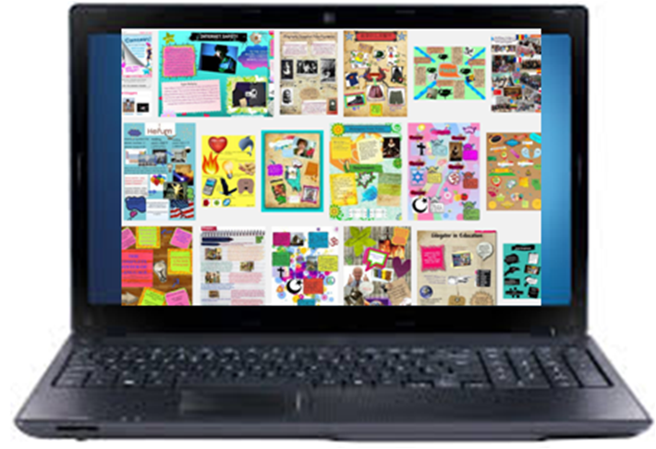
Online multimedijalni plakati u nastavi kao zamjena za hamer plakate
ZAŠTO ONLINE?
WEB ALATI ZA IZRADU
OCJENJIVAČKI KRITERIJUMI ZA PLAKATE

Slide 2
Dobro došli na seminar
Web adresa seminara učesnika OŠ “Boško Buha”
usavrsavanje.weebly.com
Posjetite vašu web stranicu i pošaljite pozdravnu poruku na online panou Linoit
LINK SE NALAZI NA SAJTU

Slide 3
Dobro došli na seminar
POZDRAVNE PORUKE NA ONLINE PANOU ZA BILJEŠKE-LINOIT

Slide 4
O PLAKATU UOPŠTENO
Plakat potiče od riječi "plak" što u prijevodu znači mrlja, krpica, a predstavlja pisanu, crtanu, grafički umnoženu obavijest istaknutu na javnim mjestima.
Plakat, danas, možemo posmatrati kao dio svakodnevnice, kao umjetničko djelo a i kao didaktičko-metodičko sredstvo u nastavi koje se koristi u svrhe prezentovanja određenih sadržaja.

Slide 5
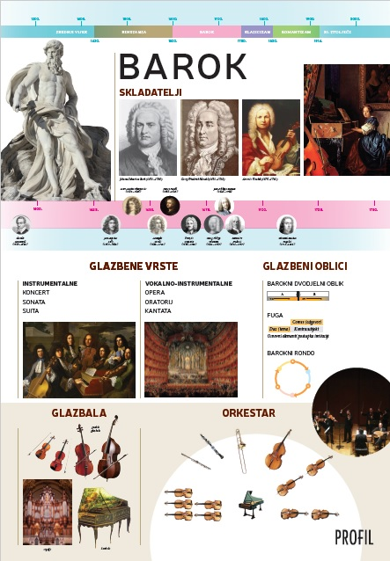
Osnovna namjena svakog plakata je prijenos informacija različitog karaktera, tako da poruka plakata mora biti jasna, razumljiva i lako čitljiva.

Slide 6
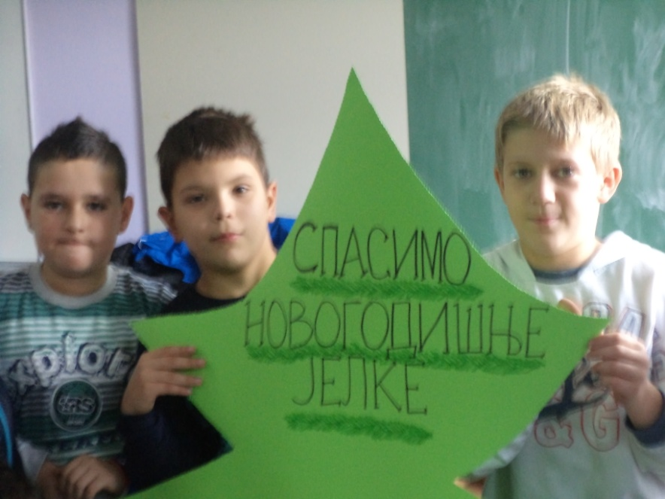
CILJ IZRADE PLAKATA U NASTAVI
Plakat u nastavnom procesu je noviji medijum prezentacije sadržaja i predstavlja alat vizuelne komunikacije za predstavljanje rada učenika ili nastavnika
ZAŠTO PLAKAT U NASTAVI?

Slide 7
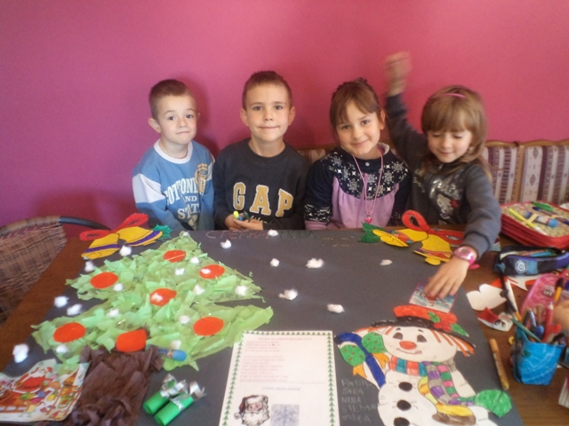
Obrazovni plakati su informativnog karaktera i omogućavaju članovima tima koji rade na izradi plakata:
razmjenu ideja unutar grupe
prezentovanje ideja na njihov način
učestvovanje u radu u skladu sa pojedinačnim sposobnostima i afinitetima
saradničko učenje i izražavanje kreativnosti.

Slide 8
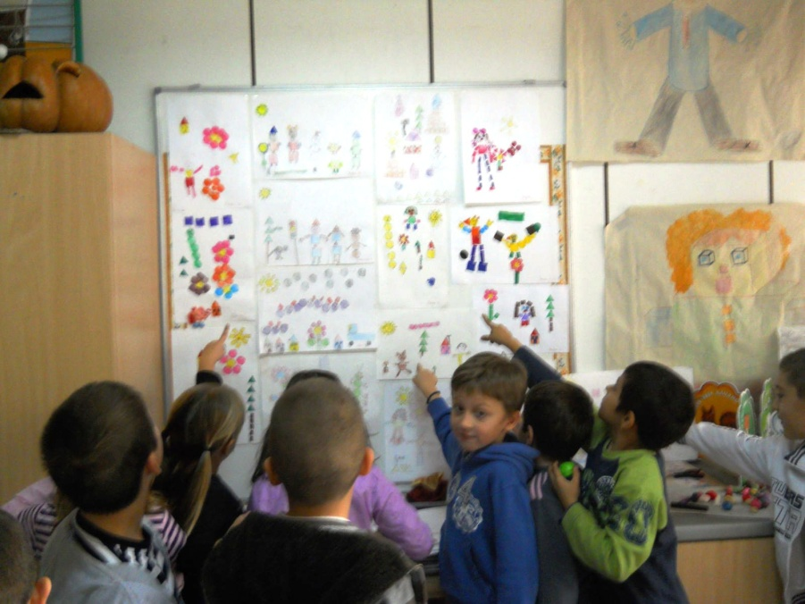
Tokom rada na izradi plakata učenici:
razvijaju i sposobnost selekcije informacija i izdvajanje suštinskih djelova
izvode zaključke, učeći se izlaganju svojih ideja i prenošenju znanja
samostalnim istraživanjima razvijaju motivaciju za kreativno iskazivanje i otkrivanje raznih načina prezentovanja nastavnih sadržaja

Slide 9
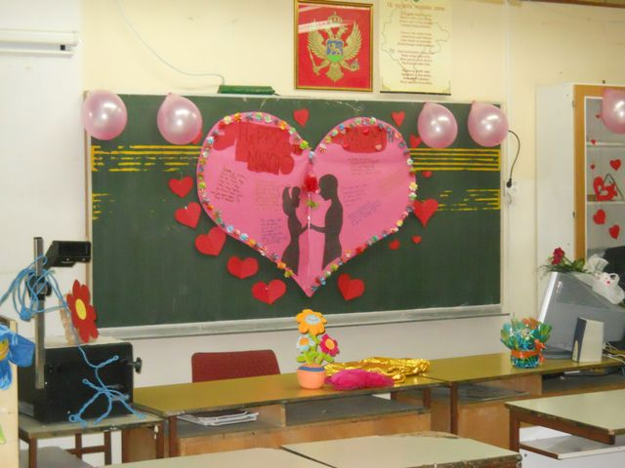
NAPOMENA:
Idejna, grafička i vizuelna rješenja izrade plakata ne smiju biti glavni cilj, već sredstvo za prenošenje ideja i određenih sadržaja, odnosno jasna poruka.

Slide 10
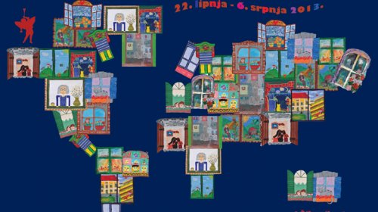
Uopšteni ciljevi koji se realizuju putem izrade plakata u nastavi se uglavnom mogu svesti na:
izrada plakata u cilju sinteze određene nastavne teme
plakat kao izraz kreativnosti u prikazu pojedinih tema
plakat kao dio istraživačkog rada ili projekta
plakat kao najava aktuelnih događaja

Slide 11
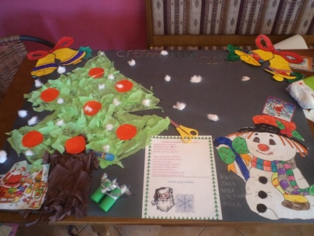
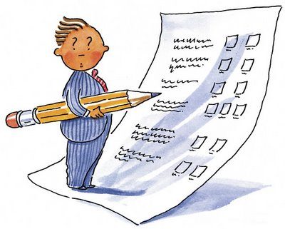
PRIPREMA IZRADE PLAKATA
Priprema za izradu plakata se sastoji u slijedećim koracima:
Određivanje autora ili grupe autora za rad na izradi plakata
Prikupljanje i sortiranje materijala na zadanu temu
Odabir suštinskih, ključnih elemenata za sadržaj plakata
Određivanje skice izgleda plakata-strukture

Slide 12
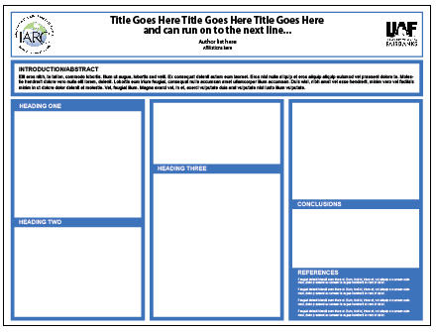
OPŠTA PRAVILA ZA IZRADU PLAKATA
STRUKTURA-OSNOVNI ELEMENTI PLAKATA

Slide 13
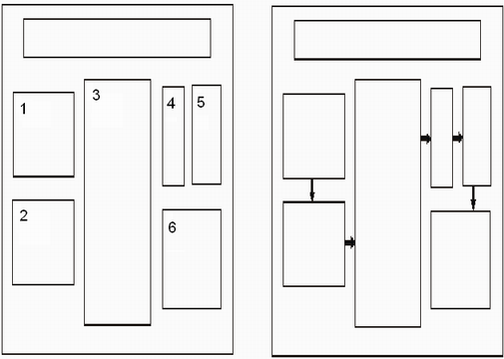
STRUKTURA-OSNOVNI ELEMENTI PLAKATA
Za poredak sadržaja se uglavnom koriste 2 osnovna rasporeda na plakatu:
vodoravni (čitanje po redovima)
vertikalni (čitanje po kolonama).

Slide 14
STRUKTURA-OSNOVNI ELEMENTI PLAKATA

Slide 15
Elementi osnovne strukture:
NASLOV-Svaki plakat mora sadržati istaknuti naslov koji uglavnom zauzima središnji položaj i sadrži jasni prikaz teme.
UVOD-Uvodni dio treba biti sažet i kratak i dati osnovnu informaciju o sadržaju koji slijedi, odnosno naglasiti pitanja i ciljeve, načine rada i sl.
OPIS I RAZRADA-Ispričajte priču slikovito i sažeto, ističući suštinu navodeći primjere i pazeći na kontekst.

Slide 16
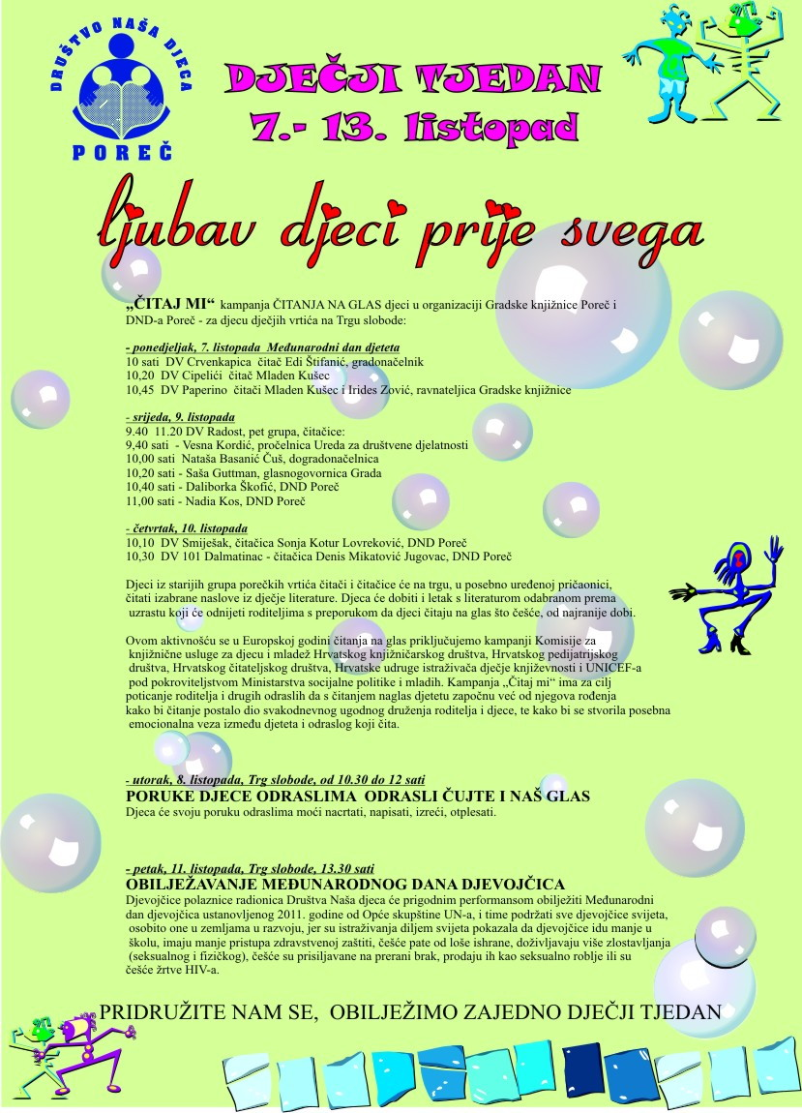
Elementi osnovne strukture:
ZAKLJUČAK -U ovom dijelu kratko iznijeti cilj istraživanja ili rada na određenoj temi, zanimljiv zaključak i zaokružiti cjelinu izdvajanjem cjelokupnih rezultata
PODACI O IZVORIMA - Ovi podaci se ispisuju u donjem lijevom dijelu plakata koristeći manji font
PODACI O AUTORIMA - Ispisuju se u donjem desnom dijelu plakata koristeći manji font

Slide 17
BITNE OSOBINE PLAKATA
ČITLJIVOST
naslov plakata mora biti čitljiv s udaljenosti od najmanje 2 metra
podnaslov i tekst moraju biti čitljivi s udaljenosti od najmanje 1,5 metar
treba izbjegavati različite tipove slova, podvlačenje slova i sjenčenje
PREGLEDNOST - logični slijed sadržaja Pri izradi plakata treba temu obraditi u logičnom slijedu: uvod, opis, razrada i zaključak. Sam plakat treba navesti čitaoca na redoslijed čitanja i najbitnije stavke teme, a organizacija prostora na jednostavno pamćenje sadržaja plakata.

Slide 18
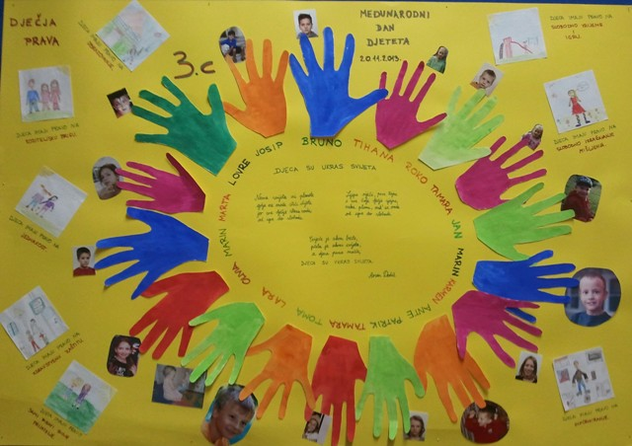
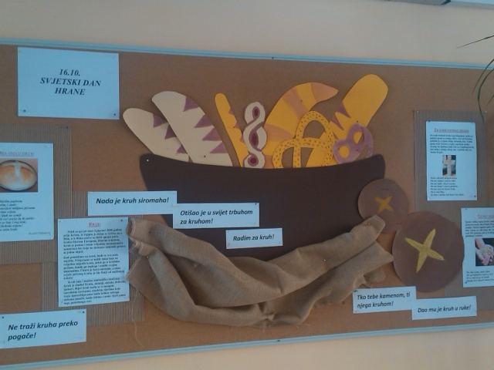
BITNE OSOBINE PLAKATA
KOMPOZICIJA Dobro izrađen plakat zahtijeva pravilan raspored elemenata plakata koji se zasniva na vizuelnom efektu, jasnoći, preglednosti, logičnom slijedu i isticanju suštinskih elemenata.
PORUKA PLAKATA Poruka plakata mora biti jasno izražena tekstom, slikom, grafikonima i sličnim dodacima usklađenim sa temom.

Slide 19
ESTETSKI ELEMENTI PLAKATA
BOJA Prilikom odabira pozadinske boje, boje teksta i sotalih elemenata treba voditi računa o utiscima plakata koji će ostaviti na čitaoce. Preporučuje se napraviti kontrast boje podloge i boje teksta u cilju čitljivosti i bolje uočljivosti. Samim kontrastom postiže se i bolje pamćenje sadržaja. Boje se mogu odabrati i zavisno od teme plakata. MEĐUPROSTOR Međuprostor plakata bi trebao biti umjereno ispunjen bojom ili tekstom i usklađen sa cjelokupnim izgledom plakata

Slide 20
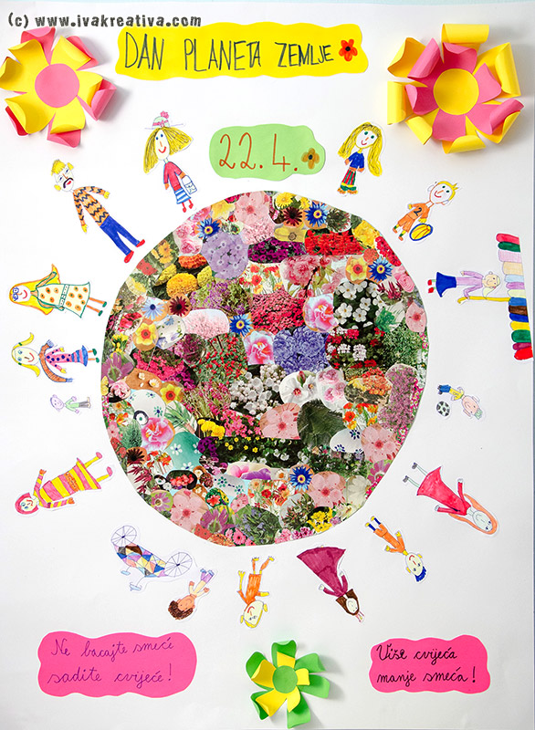
ESTETSKI ELEMENTI PLAKATA
OKVIR Okvir plakata može biti jednostavan ili sa nekim zanimljivim elementima, ali takođe treba voditi računa o njegovoj funkcionalnosti.Najbolje je uokviriti plakat jednostavnim linijama koje ne skreću pažnju čitaocima. STIL Stil plakata dozvoljava ispoljavanje kreativnosti i originalnosti autora, kao i raznih zanimljivih rješenja.

Slide 21
SADRŽAJI PLAKATA
TEKSTUALNI SADRŽAJI PLAKATA
Naslov plakata treba biti čitljiv s razdaljine od najmanje dva metra, a preporuka za veličinu slova je 80 tačaka
Podnaslov treba biti čitljiv s razdaljine od najmanje 1,5 metar, a preporuka za veličinu slova je 34-38
Tekst treba biti čitljiv s najmanje 1,5 metar, a preporuka za veličinu slova je 18-24 tačaka
Plakat ne smije sadržati cijeli referat

Slide 22
SADRŽAJI PLAKATA
TEKSTUALNI SADRŽAJI PLAKATA
Blokovi teksta ne bi trebali sadržavati više od 12 do 15 redova
Sveukupni tekst treba imati oko 500 riječi
Pojedini dijelovi teksta mogu se naglasiti uokvirivanjem ili jačom bojom
Kratki navodi su pregledniji i jasniji od cjelovitih rečenica
Važni podaci mogu se istaknuti podebljanim ili većim slovima
Najbolje se čitaju tamna slova na bijeloj podlozi
Treba izbjegavati : različite fontove slovnih znakova i podvlačenje ili sjenčenje jer to odvlači pažnju od sadržaja
Izbjegavati kolorističke kontraste ili tekst na fluorescentnom papiru zbog otežanog čitanja
Koristiti kratke direktne rečenice

Slide 23
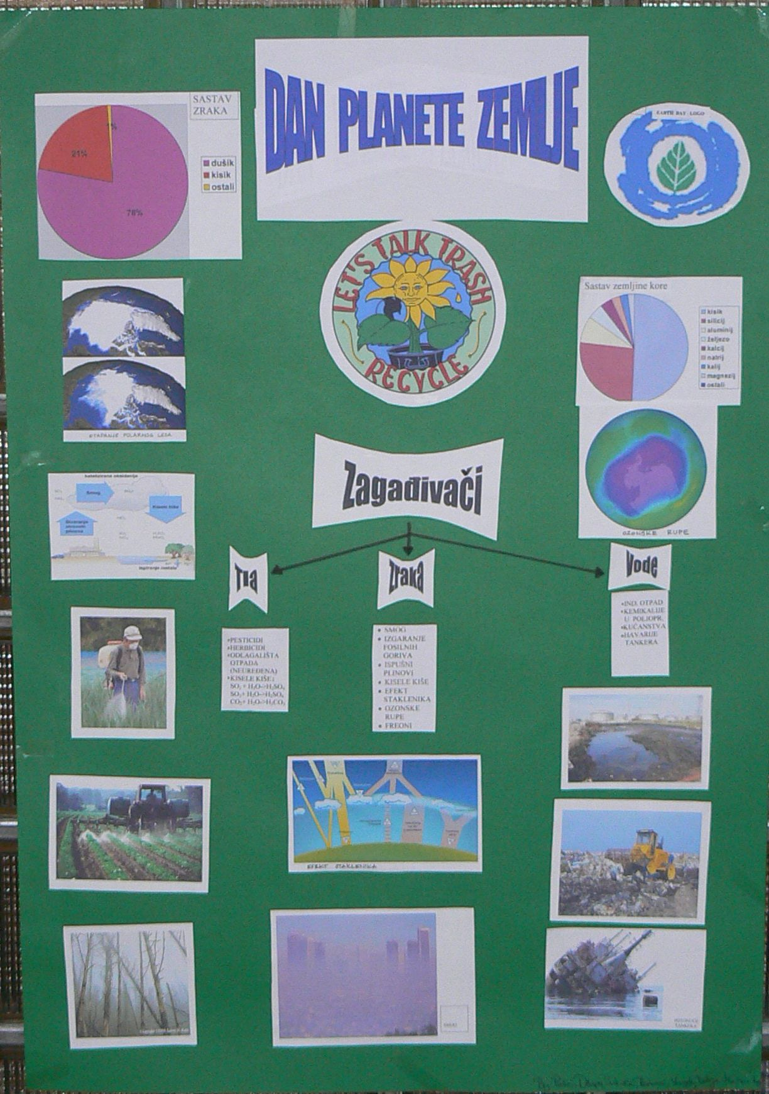
ILUSTRACIJE Ilustraciju postera predstavljaju: fotografije, crteži, grafički prikazi i grafički simboli, koji povezuju pojedine elemente i doprinose preglednosti i čitljivosti. Pri insertovanju ilustracija treba voditi računa o veličini fotografija i odnosu boje podloge i grafičkih prikaza. Takođe se mora voditi računa o rasporedu ilistracija i praznog prostora na plakatu, jer učinak plakata se neće postići ispunjavanjem svakog praznog mjesta nekim sadržajem. Uz svaku ilustraciju bi trebalo staviti i kratki naziv, odnosno opis.

Slide 24
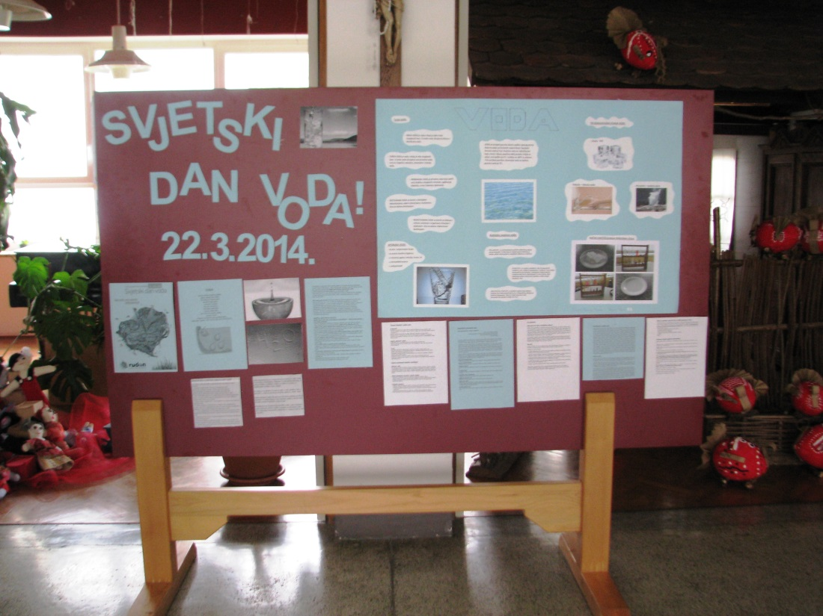
MJESTO I ULOGA PLAKATA U NASTAVI
Plakat kao didaktičko-metodičko sredstvo može se koristiti u nastavi i vannastavnim aktivnostima.
OBRAZOVNA ULOGA PLAKATA U NASTAVI
Obrazovna uloga plakata u nastavi postiže se uglavnom kroz sadržajnu strukturu u nekoliko slučajeva i to:
sadržaji plakata su vezani za planirane ili trenutne nastavne sadržaje
sadržaji plakata predstavljaju trenutne aktelne događaje vezane za predmetni program
sadržaji plakata su vezani za sistematizaciju nastavnih sadržaja
U nastavi najfunkcionalnija je izrada panoa u okviru redovne nastave, mada se može organizovati i na nivou dopunske i dodatne nastave.

Slide 25
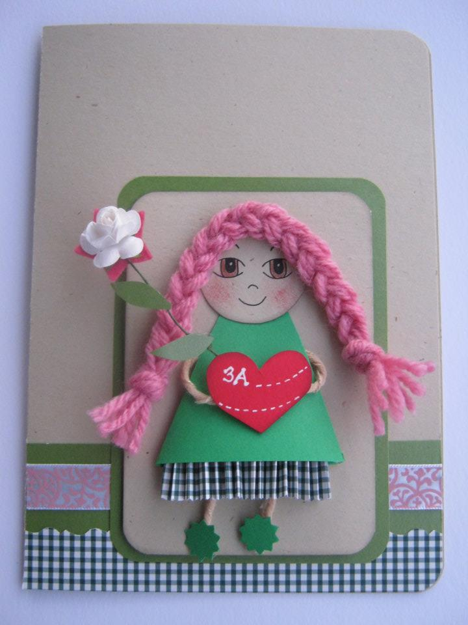
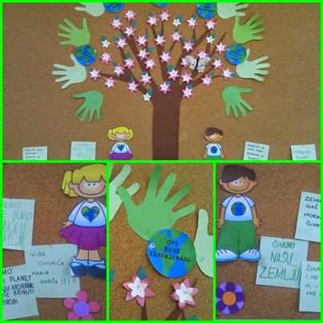
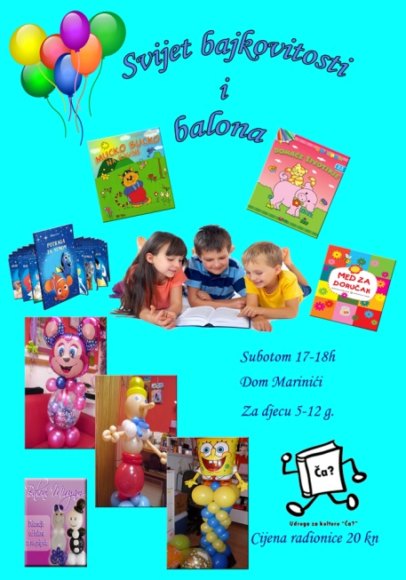

Slide 26
Zašto je poželjno koristiti plakate, odnosno panoe u nastavi?
Neke od prednosti prezentovanja nastavnih sadržaja putem plakata su:
savladavanje vještine izdvajanja suštinskih elemenata određene teme
podsticanje kreativnosti i aktivnog učenja
objedinjavanje svih bitnih činjenica na jednom mjestu
mogućnost velikog broja izlaganja
efektnost u vizuelnom dočaravanju određenih pojmova
jednostavnost u prilagođavanju raznim uslovima rada
izazov interesovanja i koncentracije kod slušalaca
pokretanje diskusije nakon izlaganja
mogućnost dodjele dodatnog, pratećeg materijala uz izlaganje
omogućen je timski rad

Slide 27
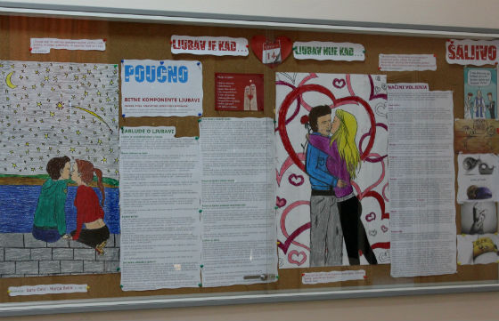
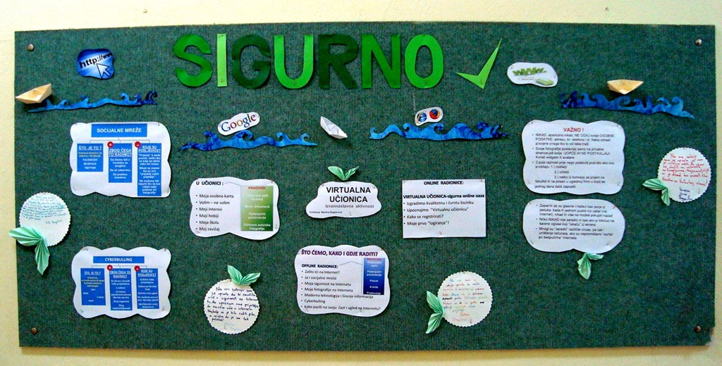
KRITERIJUMI ZA VREDNOVANJE UČENIČKIH PLAKATA
Za izradu plakata ne postoje univerzalna pravila, ali nekih određenih preporuka bi se tebalo pridržavati. Svaki plakat treba imati jasnu poruku, a predstavljeni sadržaj zaokruženu cjelinu.
Dobar plakat priča dobru, razumljivu priču na jednostavan način izazivajući radoznalost kod posmatrača, zadržavajući pažnju i i navodeći ih na postavljanje pitanja i traženje dodatnih informacija. Dobar plakat sadrži hijerarhijsku strukturu kojom naglašava glavne ideje i ostavlja utisak jasne poruke.

Slide 28
NAPOMENA:
ULOGA NASTAVNIKA PRILIKOM IZRADE PLAKATA SE ZASNIVA NA ODREĐIVANJU TEME, ORGANIZACIJU GRUPA ILI POJEDINACA KAO AUTORA, DAVANJE POTREBNIH INFORMACIJA O NAČINU IZRADE I OSNOVNIM ELEMENTIMA PLAKATA, USMJERAVANJE KA SUŠTINSKIM ELEMENTIMA SADRŽAJA KOJE OBRAĐUJU UČENICI PUTEM PLAKATA, PRUŽANJE POMOĆI PRI OBLIKOVANJU PLAKATA, UPUĆIVANJE NA SIGURNE IZVORE INFORMACIJA, PRUŽANJE POMOĆI U IZRADI DODATNOG MATERIJALA UZ PLAKAT UKOLIKO JE PLANIRAN.

Slide 29
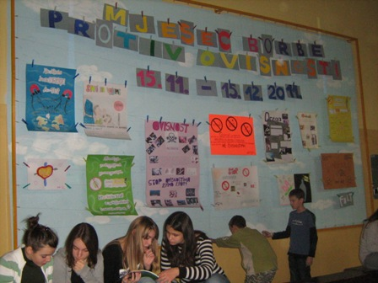
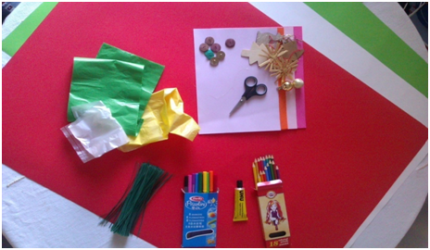
ZAKLJUČAK
NEDOSTACI KORIŠĆENJA PLAKATA U PAPIRNOM FORMATU
PROSTORNA ORGANIZACIJA Potreban prostor za izradu i izlaganje plakata je čest problem u školama uslijed zauzetosti učionica i mnoštva već izloženih plakata.
OGRANIČENA DOSTUPNOST PLAKATA
Plakati su vidljivi samo u jednom trenutku i veoma malom broju učenika i nastavnika
IZLOŽENOST UNIŠTAVANJU
Česte su pojave i deformisanja, docrtavanja i kidanja izloženih plakata od strane pojedinih učenika
MATERIJALNI TROŠKOVI IZRADE
Za izradu plakata potrebno je izdvojiti najmanje 7-8 €, a finansiranje je uglavnom svedeno na učenike

Slide 30
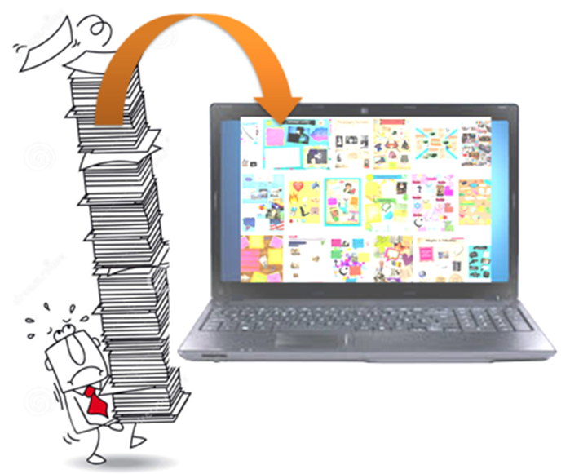
PREDNOSTI ONLINE PLAKATA U ODNOSU NA HAMER PLAKATE
-ušteda papira -prevazilaženje problema nedostatka prostora -mogućnost inseertovanja audio i video zapisa, linkova, grafova -mogućnost izmjena i ažuriranja plakata -dostupnost pregleda plakata putem interneta -međusobno dijeljenje i ocjenjivanje radova -stvaranje zajedničke baze plakata -jednostavnost pretraživanja plakata po temama ili autorima -mogućnost objavljivanja plakata na školske web portale, društvene mreže, blogove i sl.

Slide 31
PROGRAMI ZA IZRADU ONLINE PLAKATA
U ovom dijelu obradit ćemo programe za izradu plakata: Microsoft Office Publisher, Glogster i Tackk.

Slide 32
1. RADIONICA
RADIONICA 1-Odabir teme i izrada skice plakata
Određivanje teme, područja rada i ciljeva izrade plakata
Planiranje vrsta informacija koje će se koristiti za izradu plakata
Sakupljanje i sortiranje materijala, izdvajanje bitnih suštinskih elemenata iz cjelokupnog sadržaja za prikaz

